Slide 1
Ervaringen in het relatie/ accountmanagement Jacco Rentrop Accountmanager

Slide 2
‘Het goede gesprek’
tussen opdrachtgever en opdrachtnemer;

Slide 3
Professioneel opdrachtgever- en opdrachtgeverschap:
Wat is daar voor nodig? Hoe doen wij dat?
‘Harde’ dimensie: regels, systemen en procedures zijn geregeld;
‘Zachte’ dimensie: we hebben het goede gesprek
3 T-rapportages: T1 en T2 om (bij) te sturen. T3 jaarverantwoording
Periodiek accountoverleg

Slide 4
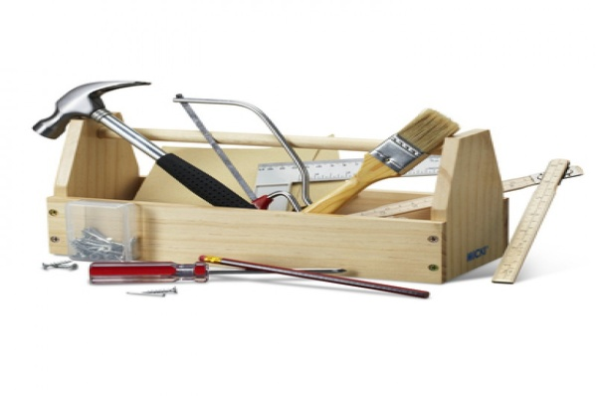
Zachte dimensie: goede gesprek, effectief gedrag
Escalatieladder: welk instrument/gedrag bij welke situatie
Voorbeeld: hoe je effectief kunt zijn in de relatie. Hoe blijf ik in verbinding? Niet primair (be)oordelen, maar een vraag stellen (wat vind je zelf van de geleverde verantwoording?)
Onderling vertrouwen en commitment bepalen succes in een relatie. Niet vanzelfsprekend. Steeds op zoek gaan naar consensus is essentieel

Slide 5
Vereist eerlijkheid, veiligheid, transparantie, zelfreflectie (zelf-reinigend vermogen, moed/kwetsbaar opstellen)
Vereist inlevingsvermogen in de ander, vermogen om te hybridiseren
Vraagt om bepaalde competenties: verbindend, politiek bestuurlijk sensitief, omgevingsbewust, etc

Slide 6
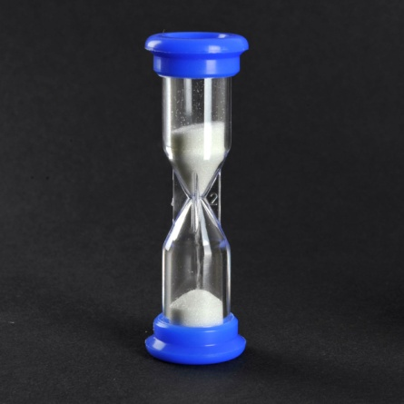
Wederkerigheid in OG/ON-schap (2 to tango)
Uitgangspunten:
Vraagt om andere manier van vasthouden, maar dit = niet loslaten
Voorbeeld: model zandloper -> bij OMWB en deelnemer(s).

Slide 7
Scharnierfunctie: Informatiestromen van deelnemer(s) en OMWB verlopen via kruispunt van accountmanagement
Nodig om: verantwoordelijkheid te kunnen pakken en waarmaken, elkaar in positie brengen intern (dienst) en extern (OG-ON)
Ontsluiten opdracht- en verantwoordingscyclus: Cijfers OG en ON sluiten aan. Check op elkaar
Ervaringen gemeente

